Slide 1
Lérida
Una cuidad conectada con el ciudadano

Slide 2
se lanzó en 2010 para conectar cualquier objeto de nuestro entorno a muy bajo coste y con un mínimo consumo energético.

Slide 3
Usando espectros de radio públicos nuestra tecnología revolucionaria escucha y captura los datos mas pequeños.

Slide 4
4
Confidencial

Slide 5
Aspectos diferenciales de Sigfox
Mínimo consumo energético
Simplicidad
Mínimo coste de la solución
Alcance global
Sin cableado, sin configuración, sin gestión de SIMs, sin emparejamiento, sin itinerancia.
Una misma red a nivel mundial permite poder prestar el servicio sin fronteras.
Eliminamos la necesidad de establecer y mantener la conexión permanente entre dispositivo y red.
Larga autonomía, numerosos proveedores de HW, sin costes de instalación ni despliegue.
5
Confidencial
Notes:
Generando valor a nuestros clientes…
Mejorando la eficiencia del negocio y transformando los procesos de negocio
Reducción de Costes
Ejemplos: Mantenimiento predictivo, Mejor uso de los activos, Mejora de la productividad
Creación de valor
Ejemplos: HVAC como servicio gracias a la monitorización remota

Slide 6
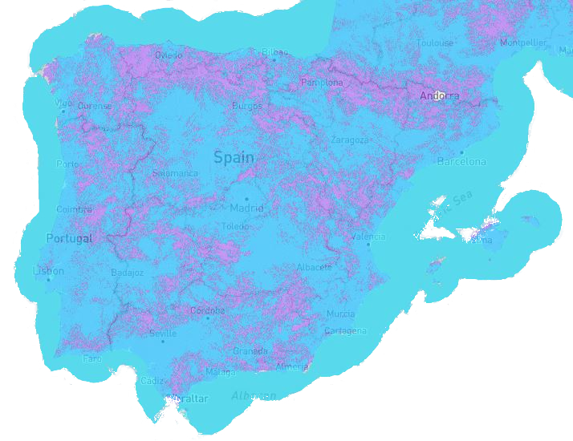
Red Sigfox en España y Portugal
Red nacional en servicio desde 2014
1,700
antenas
10 meses
despliegue
95 %
población
75 %
territorio
Mas de 3 millónes de objetos
conectados por toda la peninsula
Banda ISM europea:
868 MHz / 14dBm
6
Confidencial

Slide 7
Lérida
Una cuidad conectada con el ciudadano
Resumen
Problema | Solución
Nuevos Servicios
Confidencial

Slide 8
Lérida
Una cuidad conectada con el ciudadano
Resumen
Problema | Solución
Nuevos Servicios
El ayuntamiento de Lerida ha apostado por Sigfox gracias a todas las ventajas que ofrece la red 0G y debido a quela red ya está desplegada en todo el territorio, por lo tanto no requiere un coste extra.
Esta apuesta tiene como fin el mejorar la prestación de servicios al ciudadano en centros deportivos, educativos y otras infraestructuras que requieren una mejora en la eficiencia energética.
Confidencial

Slide 9
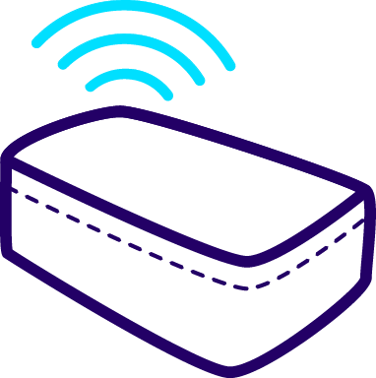
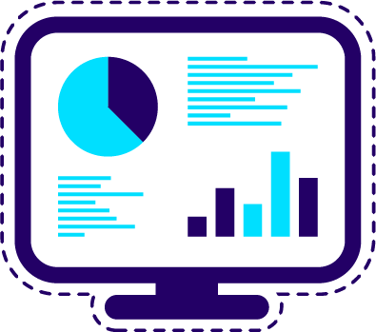
Lérida
Una cuidad conectada con el ciudadano
Resumen
Problema | Solución
Nuevos Servicios
Problemas
Reto | Objetivo
Solución
Problemas de suministro energético en las escuelas de la ciudad.
Mejorar la eficiencia energética en los centros educativos
Medición de la calidad del aire (CO2, Humo, Gasoil)
Prevenir el robo de cable mediante dispositivos de detección
Preselección de los dispositivos idóneos para este caso de uso y posterior configuración de los mismos
Los polideportivos no gozan de una calidad del aire óptima
Registro de los dispositivos en el Back-End de Sigfox
Robo de cable en diferentes infraestructuras de la ciudad
Integración con la plataforma de visualización
Confidencial

Slide 10
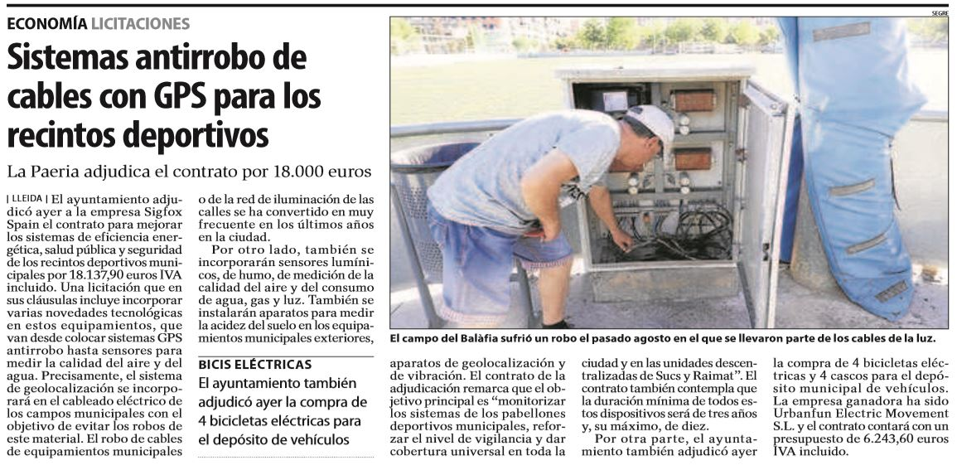
Lérida
Una cuidad conectada con el ciudadano
Resumen
Problema | Solución
Nuevos Servicios

Slide 11
Gracias
Confidencial

